Slide 1

Красивая осанка – здоровый ребенок!
Презентация для родителей, заботящихся о здоровье своих детей
Подготовила: инструктор по физической культуре
Хабаркова С.А.

Slide 2
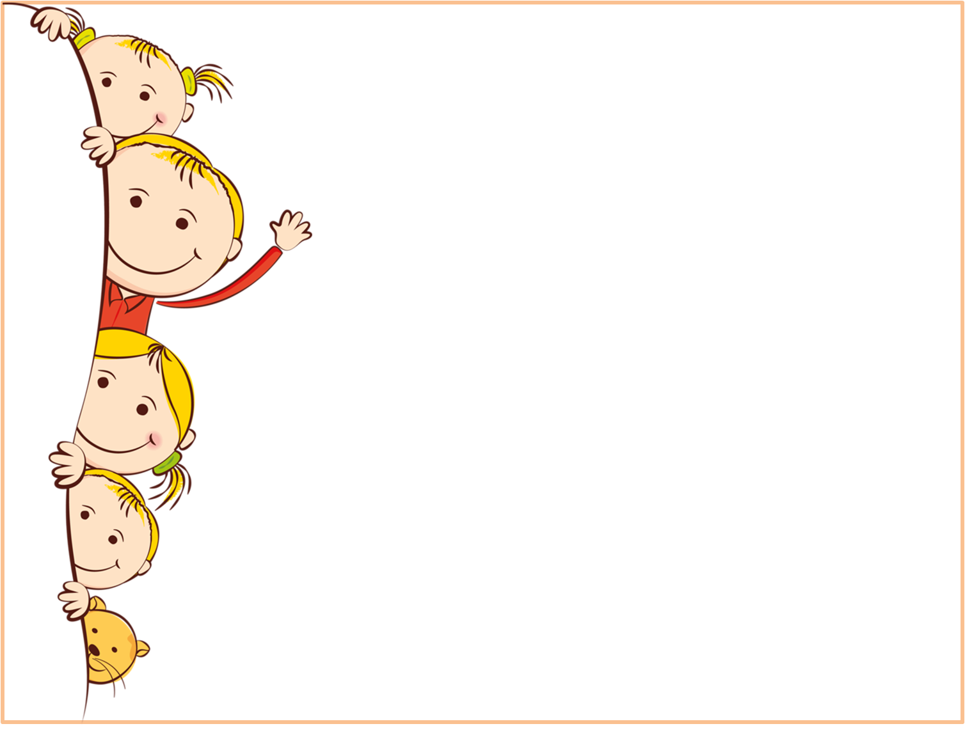
Профилактика нарушения осанки у детей дошкольного возраста
Формирование скелета активно идет в детском и подростковом возрасте, когда все косточки вырастают, занимают свои места, формируется фигура, осанка. Иногда этот процесс растягивается вплоть до двадцатилетия, но чаще всего завершается в возрасте 16-18 лет. Дети дошкольного возраста особенно подвержены нарушению осанки, так как их мышцы, поддерживающие позвоночник, еще очень слабы и часто не успевают за ростом костей. Если ребенок будет сидеть неправильно, носить тяжелый ранец, вести малоподвижный образ жизни, то его осанка испортится, а в дальнейшем может развиться сколиоз, кифоз или лордоз, которые потребуют уже врачебного вмешательства. Именно поэтому так важна профилактика нарушения осанки у дошкольников и младших школьников.

Slide 3
Почему нарушение осанки опасно для здоровья?
Здоровый позвоночник – залог хорошего самочувствия и здоровья вашего ребенка. Многие родители не придают особенного значения осанке своего ребенка, чем совершают непоправимую ошибку, ведь искривление позвоночника в дальнейшем приведет не только к комплексам психологического характера, но и к ухудшению самочувствия. Искривление позвоночной дуги влияет на дыхательные и пищеварительные органы. Из-за деформации нарушается кровообращения мозга, что может привести к ухудшению памяти, плохой способности к обучению, трудностям в дальнейшей учебе.

Slide 4
Хорошая осанка – какая она?
Чтобы следить за правильной осанкой ребенка, необходимо самим знать, какой она должна быть. Позвоночник человека устроен так, что нагрузки обеих сторон тела распределены по нему равномерно. При искривлении или прогибе позвоночной дуги это равновесие нарушается и на какие-то отделы позвоночника приходится намного больше нагрузки, чем положено, от чего искривление только усиливается и прогрессирует.
Чтобы проверить, правильная ли осанка у ребенка, попросите его встать и вытянуть руки вдоль тела. Его плечи должны находиться на одной линии, так же, как и кости таза. При опущенных вдоль туловища руках углы между талией и локтями должны быть одинаковыми. Голова расположена прямо, подбородок смотрит вперед, живот подтянут, а лопатки расположены на одном уровне. Если вы научите ребенка правильно держать свою осанку, то в дальнейшем у него выработается привычка к такому положению тела.

Slide 5

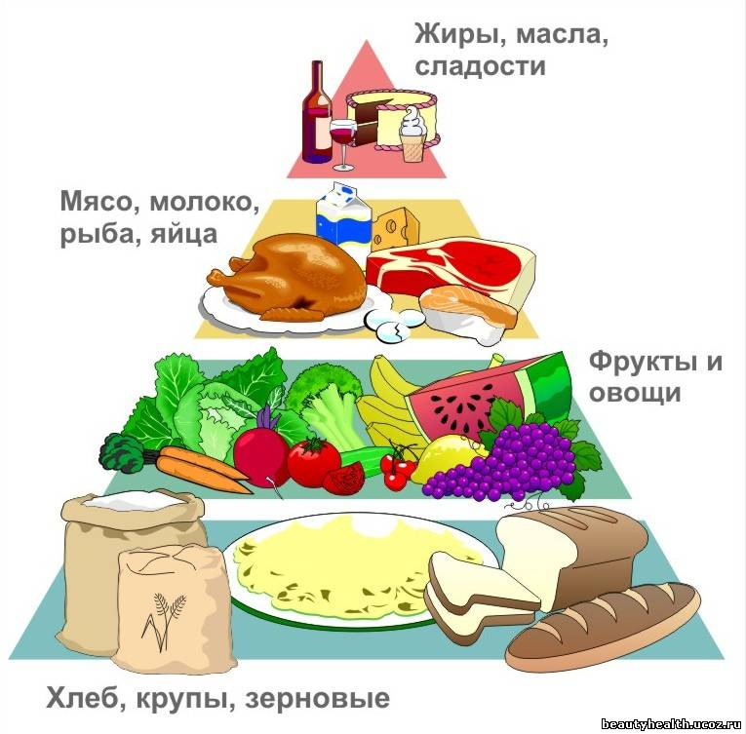
Профилактика нарушения осанки у детей дошкольного возраста: советы
Важно, чтобы игры и двигательная активность дошкольника не способствовали ухудшению осанки, а наоборот, работали на укрепление мышц спины и пресса. Для этого важно соблюдать несколько простых правил:
1. Питание должно быть сбалансированным.
Исключите вредные продукты из рациона (чипсы, колу, полуфабрикаты и т.п.). Давайте ребенку больше овощей и фруктов, а также пищу, богатую белками (мясо, злаковые, куриные яйца). Весной и осенью занимайтесь укреплением иммунитета.

Slide 6
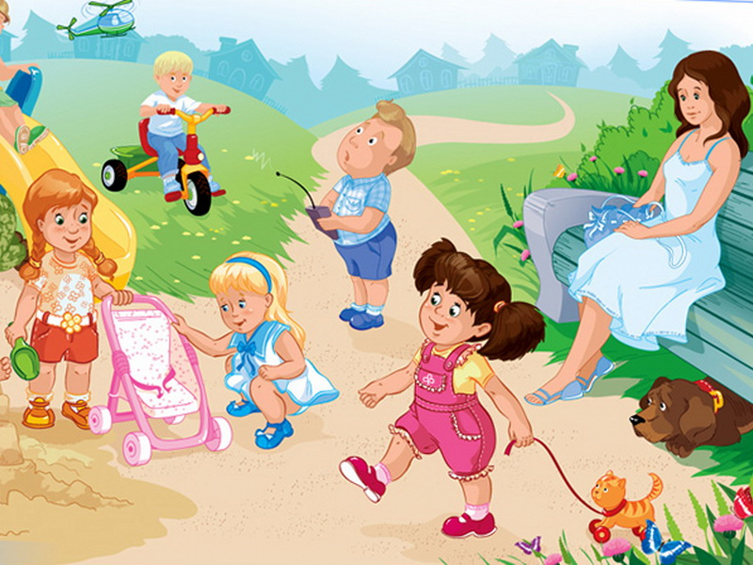
2. Ежедневные прогулки на свежем воздухе.
Это не только двигательная активность, которая помогает развить выносливость организма и укрепить мышцы, но и приток свежего кислорода к клеткам всех органов и частей тела, в том числе и позвоночника.

Slide 7
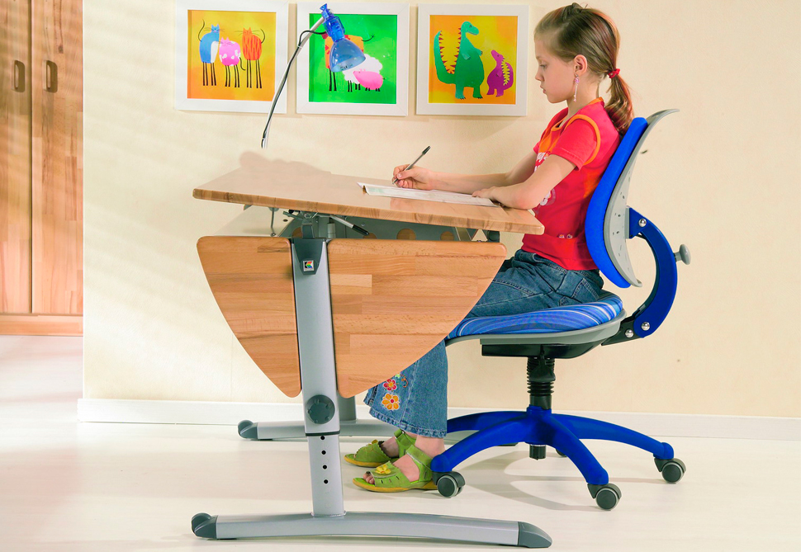
3. Правильное рабочее место.
Стол и стул, где ребенок сидит и занимается лепкой из пластилина, рисованием, чистописанием или другими делами, должен соответствовать его росту и возрасту. Ноги должны стоять ступнями на полу, а не висеть, угол в коленях должен быть 90 градусов. Когда ребенок сидит, следите, чтобы он прямо держал спину, не закидывал ногу на ногу, не скручивал туловище ни в какую сторону, не подпирал голову рукой. Также следите за освещением – оно должно быть достаточно ярким, но не ослепляющим.

Slide 8
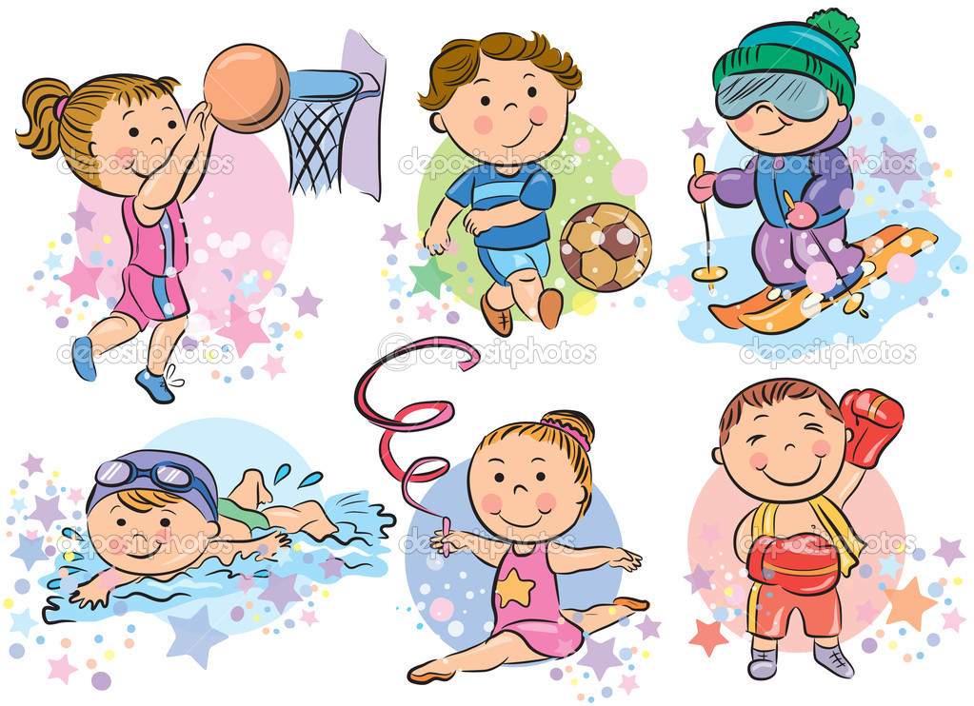
Физическая активность.
При регулярных занятиях спортом мышцы всего тела укрепляются, спинные мышцы становятся крепче и лучше держат позвоночник. Ребенка можно отдать на плавание, футбол, баскетбол, хоккей, танцы, легкую атлетику.

Slide 9
5. Особенно внимательными следует быть родителям, чьи дети играют на инструментах (гитара, скрипка и т.д.). Часто у них бывает искривление позвоночника в ту сторону, в которую больше наклонено и повернуто тело при игре. Например, скрипачи нередко испытывают проблемы с верхним отделом позвоночника, а у гитаристов одно плечо бывает выше другого. Такой ребенок должен больше двигаться и заниматься чем-то еще помимо музыки, чтобы укрепить мышечный корсет. Отдайте его в какую-нибудь спортивную секцию или приучите по утрам делать зарядку для укрепления спины.

Slide 10

Правильная кровать.
Для дошкольников и школьников лучше выбирать специальные ортопедические матрасы средней жесткости. Слишком мягкий матрас спровоцирует искривление позвоночника, а очень жесткий будет неудобен. То же самое касается подушки – она должна соответствовать возрасту ребенка, не быть слишком пышной и высокой.

Slide 11
Оздоровительные упражнения для красивой осанки
Основным средством формирования правильной осанки, а также и профилактикой их нарушений являются специальные физические упражнения. Чтобы оздоровительные упражнения были эффективными, то есть могли обеспечить ребёнку полноценную тренировку, подбирать и выполнять их надо правильно, увеличивая постепенно нагрузку и дозировку. Низкое исходное положение (лёжа, сидя, стоя на четвереньках, на коленях) способствует сохранению правильных изгибов позвоночника и уменьшению нагрузки на позвоночный столб.

Slide 12
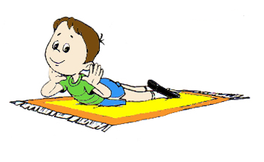
«Крылышки»
И.П. – лежа на животе. Поднять голову и плечевой пояс, руки к плечам, ладони выпрямлены («крылышки»). Задержаться в этом положении на счет 2-4-6-8-10, вернуться в и.п. Повторить 2 раза.
«Крылышки» свои держу!
Вам, ребята, так скажу:
«Вы попробуйте, друзья,
Удержаться так, как я!»

Slide 13
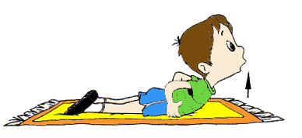
«Прогнись!»
И.п. – лежа на живот. Поднять голову и плечевой пояс, руки на поясе. Задержаться в этом положении на счет 2-4-6-8-10, вернуться в и.п.
Руки на поясе, спинкой прогнусь –
Сколько надо задержусь.

Slide 14
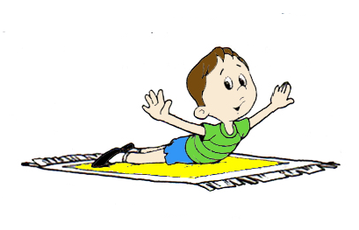
«Самолет»
И.П. – лежа на животе. Поднять голову и плечевой пояс, развести руки в стороны, задержаться в этом положении на счет 2-4-6-8-10, вернуться в и.п.
Руки в стороны, и вот
Мы летим, как самолет!

Slide 15
Тренирую мыщцы я -
«Окошко»
И.п. – лежа на животе. Поднять голову и плечевой пояс, вытянуть руки ввер, пальцы сцеплены в замок, задержаться в этом положении на счет2-4-6, вернуться в и.п.
Сделаю окошечко,
Посмотрю немножечко.

Slide 16
«Лодочка»
И. п. – лежа на животе. Поднять голову и плечевой пояс, руки вперед с одновременным подниманием ног – «лодочка», задержаться на счет 2-4-6, вернуться в и.п. Повторить 2-4 раза.
Тренирую мышцы я -
Это лодочка моя.

Slide 17
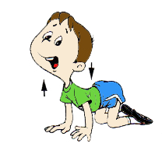
«Кошечка ласковая»
И.п. – стоя на четвереньках. Поднять голову, спину прогнуть, сказать «мяу!»-
«кошечка ласковая», вернуться в и.п. Повторить 2-4 раза.
Спинка гибкая у нас,
Как у кошечки как раз!
«Мяу!» - спинку мы прогнем,
«Фрр!» сердиться мы начнем.

Slide 18
«Кошечка сердитая»
И.п. – стоя на четвереньках. Опустить голову вниз, спину выгнуть, сказать «Фрр!» - «кошечка сердитая», вернуться в и.п. Повторить 2-4 раза.

Slide 19
Если вы заметили, что осанка начала нарушаться, обратитесь к детскому врачу. Возможно, вас направят на массаж спины или пропишут ношение специального детского корсета. На ранних стадиях все искривления можно легко убрать, тем более детский позвоночник еще не затвердел окончательно и его положение поддается коррекции.
Надеюсь, что данная информация будет вам полезна.
БУДЬТЕ ЗДОРОВЫ!!!

